Slide 1
A négy hét…
Horgas Péter

Slide 2

1. hét: Micro:bit

Slide 3
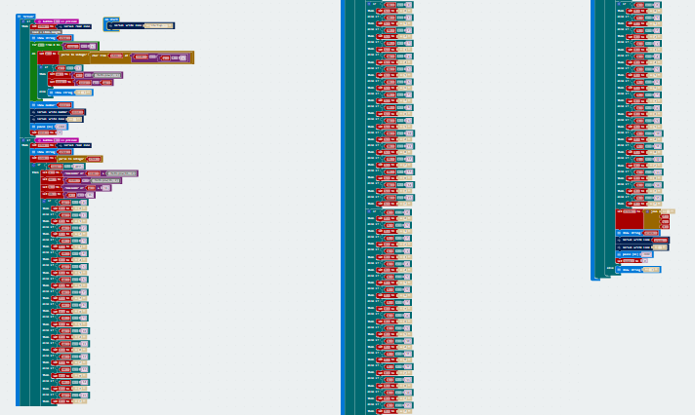
BIN2DEC
DEC2HEX

Slide 4
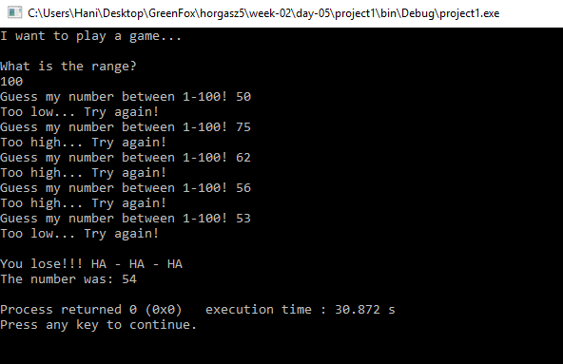
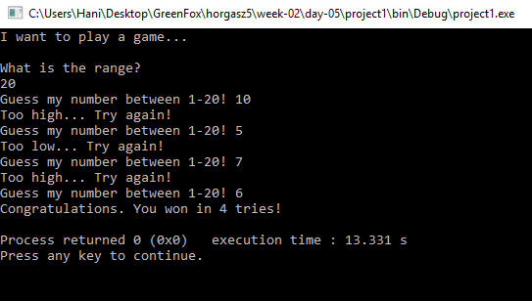
2. hét: Találd ki a számot!

Slide 5
3. hét: Blinking…

Slide 6
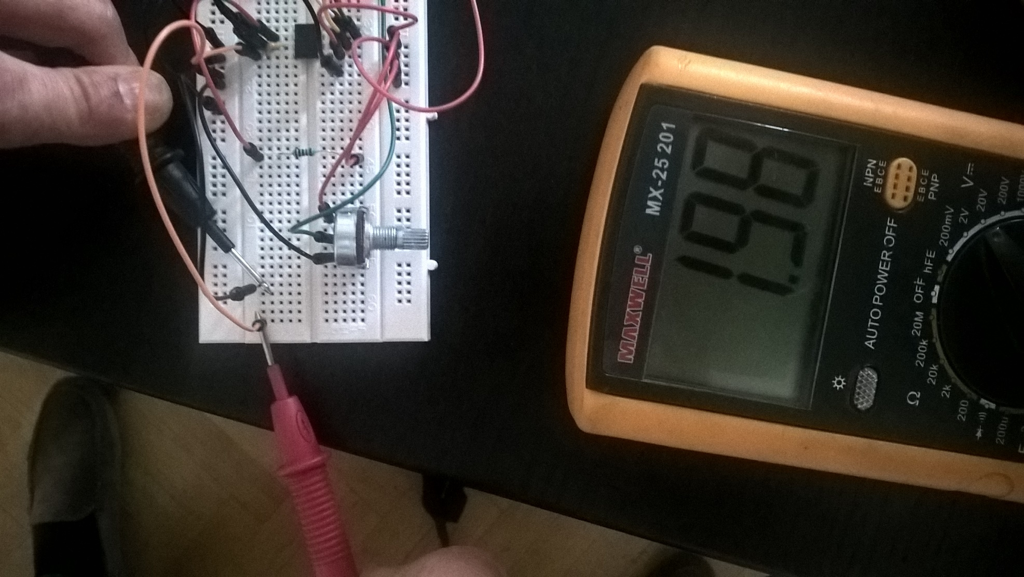
DC Function generator

Slide 7
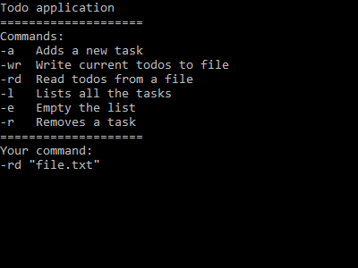
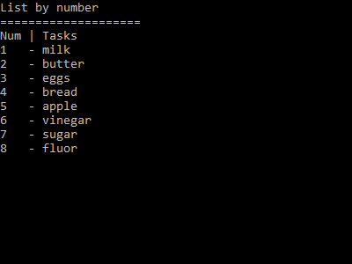
4. hét: ToDO Application

Slide 8

:)

